Slide 1
Arayüz Tasarımında Genel İlkeler
İnsan Bilgisayar Etkileşimi
ÖĞR. GÖR. SALİH ERDURUCAN

Slide 2
PENCERELER
Veri giriş pencereleri tasarlanırken, her zaman aynı olması beklenen verilerin “hazır değerleri” (default) uygun yerlere önceden yerleştirilmiş olmalıdır.
Uygulamalar standartlaştırılmış kısayol tuşlarını ve tuş kombinasyonlarını kullanmalıdır .
(Örnek: Ctrl + C kopyalama işlemi)

Slide 3
PENCERELER
Veri sorgulama penceresi tasarımında, "akıllı liste" uygulaması verimliliği artıran önemli bir yöntemdir.
Akıllı listeler, kullanıcı veri girdiği sırada otomatik olarak alttaki listenin değiştirilmesi ve seçeneklerin sunulmasıdır.
Tüm verinin elle girilmesi yerine akıllı liste kullanılması, kullanıcının daha az yorulmasını ve işlemin daha kısa sürmesini sağlayacaktır.

Slide 4
TEMEL PENCERE BİLEŞENLERİ
Daha üstün arayüzlerin tasarlanabilmesi amacıyla, Grafik Kullanıcı Arayüzü (GUI) tasarım standartları oluşturulmuştur. Standartlaştırma işleminin bir bölümü, uygulama içindeki pencerelerin tasarımını konu alır. Bu açıdan bakıldığında, bir uygulamadaki pencereler öncelikle "birincil" ya da "ikincil" olarak iki grupta incelenmelidir.

Slide 5
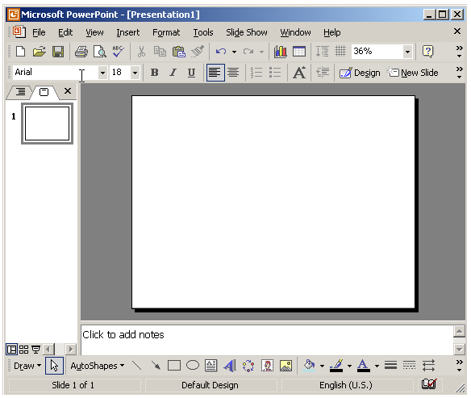
TEMEL PENCERE BİLEŞENLERİ
Birincil Pencere

Slide 6
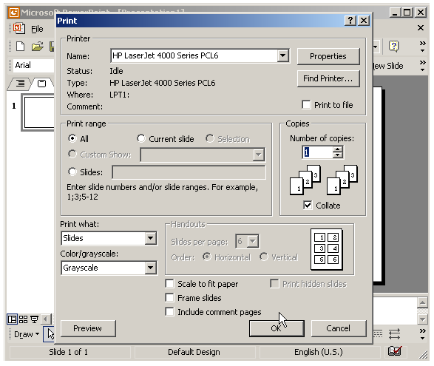
TEMEL PENCERE BİLEŞENLERİ
İkincil Pencere

Slide 7
BİRİNCİL PENCERELER
Birincil pencereler, uygulamanın veri girişini, veri sorgulamasını ve veri gösterimini yaptığı ana pencerelerdir.
Örn: Microsoft Excel gibi bir tablolama programında, her tablo sekmesi (yaprağı) bir temel penceredir.

Slide 8
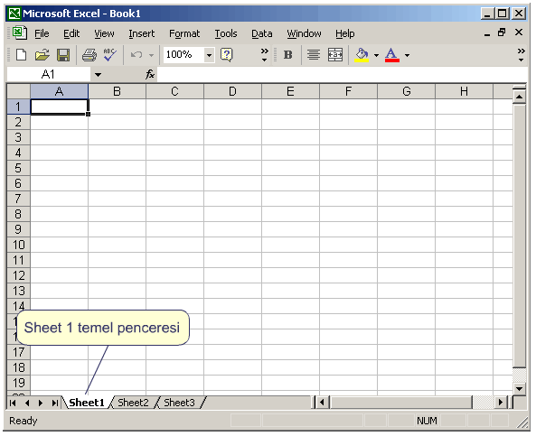
BİRİNCİL PENCERELER

Slide 9
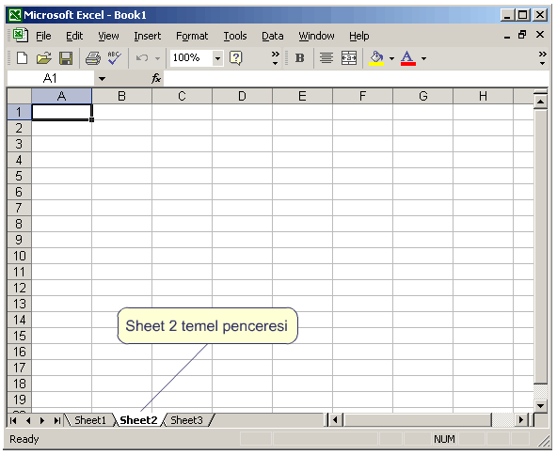
BİRİNCİL PENCERELER

Slide 10
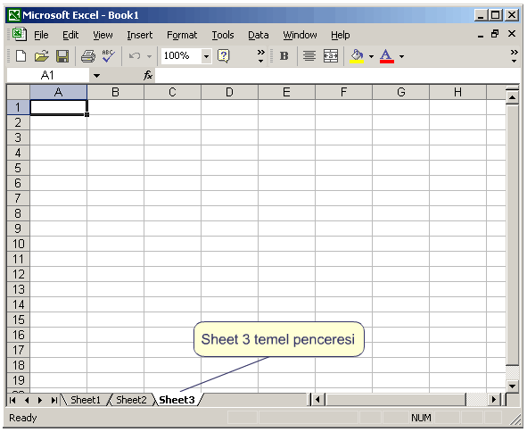
BİRİNCİL PENCERELER

Slide 11
İKİNCİL PENCERELER
İkincil pencereler, uygulama içinde belirli bir sürecin devam edebimesi, gerçekleştirilebilmesi için daha detaylı bilgi alımı ya da kullanıcı ile etkileşim, mesaj verme amacıyla kullanılan pencerelerdir.
Bu pencerelerin diğer bir adı da "diyalog penceresi"dir.

Slide 12
İKİNCİL PENCERELER
Örn: Kullanıcı bir dokümanı yazdırmak için yazıcı ikonunu tıkladığında ya da menüden yazdır seçeneğini seçtiğinde, bir diyalog penceresi belirir ve kullanıcıdan yazdırma işleminin diğer detaylarını girmesini ister.

Slide 13
İKİNCİL PENCERELER
Altta Powerpoint birincil penceresi ve onun üzerine açılmış olan yazdırma diyalogu (ikincil pencere)

Slide 14
TEMEL PENCERE BİLEŞENLERİ
Birincil ya da ikincil olsun, her ikisinde de bulunan temel pencere bileşenleri vardır.
Kullanıcılar bu bileşenlerin aynı standart yerlerde bulunmalarını, aynı biçimde davranmalarını bekler.

Slide 15
TEMEL PENCERE BİLEŞENLERİ
Menü ve Araç Çubuğu
Çalışma Alanı
Komut ve İşlem Düğmeleri Bölgesi
Mesaj / Durum Bölgesi

Slide 16
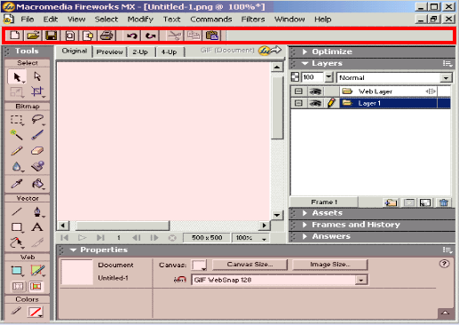
MENÜ VE ARAÇ ÇUBUĞU

Slide 17
MENÜ VE ARAÇ ÇUBUĞU
Uygulama içindeki navigasyon ve süreç başlatımı için sunulan seçenekleri içerir.
Menülerin içinde bulunan bileşenler, kullanıcıya görsel olarak yazılım uygulamasının nasıl organize edildiğini anlatabilecek biçimde seçilmeli ve yerleştirilmelidir.
Öte yandan araç çubuğu, sık kullanılan seçenekleri kullanıcının daha kolay kullanabilmesi amacıyla ikonlar içerir.

Slide 18
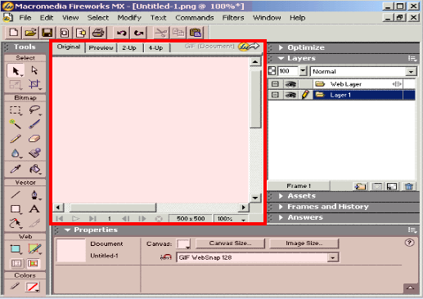
ÇALIŞMA ALANI

Slide 19
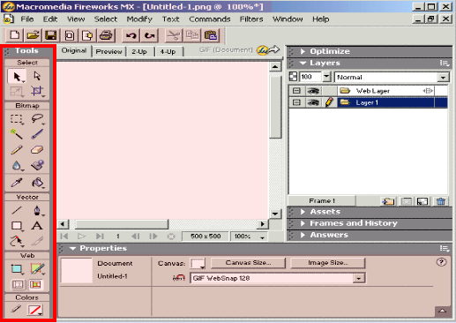
KOMUT VE İŞLEM DÜĞMELERİ BÖLGESİ

Slide 20
KOMUT VE İŞLEM DÜĞMELERİ BÖLGESİ
Bu alan tüm pencerelerde aynı olan düğmeler (kaydet, farklı kaydet, kes, yapıştır) içerebildiği gibi pencereye özel düğmeleri de içerebilir. Bu düğmeler, menülere ve araç çubuklarına ek olarak bir görevin (genellikle sık yapılan ve çalışma noktasında yakın olması gerektiği düşünülen) gerçekleştirilebilmesini sağlarlar. Genellikle araç çubuğunda zaten var olan görevler için bu bölgede bir yer ayrılmaz.

Slide 21
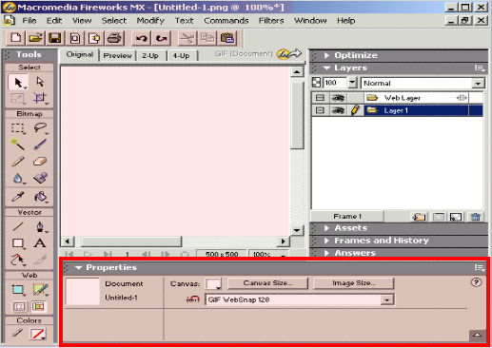
MESAJ / DURUM BÖLGESİ

Slide 22
MESAJ / DURUM BÖLGESİ
Mesaj alanı çeşitli tipteki mesajları kullanıcılara ulaştırmak amacıyla kullanılan alandır. Bu mesajlar arasında bir sonraki aşamada ne yapılması gerektiğini bildiren, farenin gösterdiği noktanın altındaki bilgilerin ne olduğunu açıklayan, o andaki saati tarihi söyleyen ya da uygulamaya özgü örneğin editör uygulamasında satır ve sütun bilgilerini veren mesajlar gibi mesajlar bulunabilir.

Slide 23
MESAJ / DURUM BÖLGESİ
Mesaj alanı çeşitli tipteki mesajları kullanıcılara ulaştırmak amacıyla kullanılan alandır. Bu mesajlar arasında bir sonraki aşamada ne yapılması gerektiğini bildiren, farenin gösterdiği noktanın altındaki bilgilerin ne olduğunu açıklayan, o andaki saati tarihi söyleyen ya da uygulamaya özgü örneğin editör uygulamasında satır ve sütun bilgilerini veren mesajlar gibi mesajlar bulunabilir.

Slide 24
Kaynaklar
Baturay M. H. (2014). İnsan Bilgisayar Etkileşim Ders Notları
A. Dix, J. Finlay, G. Abowd and R. Beale (1993). Human-Computer Interaction. Prentice Hall.
Andrews, K. (2009). Human-Computer Interaction. Lecture Notes.
Miller, G. A. (1956). The magical number seven, plus or minus two: some limits on our capacity to process indormation. Psychological Review, 63(2):81-97.
Muter, P., Latremouille, S. A., Treurniet, W. C. & Beam, P. (1982). Extended reading of continuous text on television screens. Human Factors, Vol. 24, No. 5, pp. 501--508.
Schriver, K. A. (1997). Dynamics in Document Design. Wiley. ISBN 0471306363
Tinker, M. A. (1965). Bases for Effective Reading. University of Minnesota Press, Milwaukee.

